Slide 1
EXPERTUS
ЦЕНТР НЕЗАЛЕЖНИХ ЕКСПЕРТИЗ ТА ВИПРОБУВАНЬ

Slide 2
EXPE RTUS
Реалізація програми дуальної освіти для закладів вищої освіти, державних установ, підприємств та організацій
Залучення наукового потенціалу до практичних досліджень та випробувань в залежності від поставленої мети
Мета створення Центру
Застосування в експертній діяльності наукових досягнень з метою удосконалення існуючих підходів та принципів досліджень та експертиз
Здійснення теоретичних обгрунтувань щодо складу товару, сировини, процесів їх виробництва, зберігання, транспортування, дефектності тощо
незалежних експертиз
«EXPERTUS»
Здійснення лабораторних досліджень зразків з метою встановлення якісних та кількісних характеристик
Розширення можливостей здійснення експертиз за рахунок співпраці з експертними установами та державними підприємствами, що мають відповідні галузі акредитації та компетентності

Slide 3
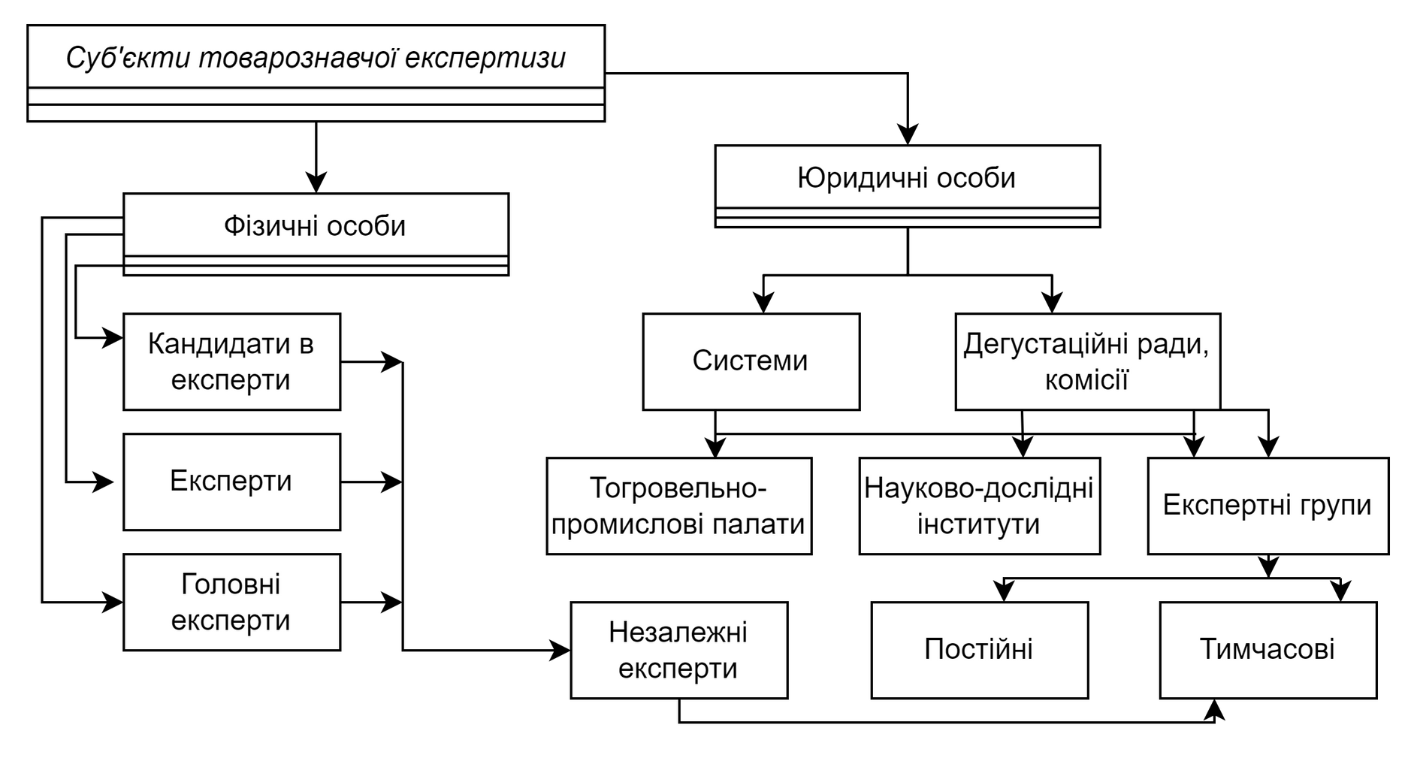
Суб’єкти здійснення експертиз
EXPE RTUS
Суб’єкти здійснення експертиз

Slide 4
EXPE RTUS
Органи стандартизації, метрології та сертифікації
Наукові установи, зокрема заклади вищої освіти
Центр незалежних експертиз та випробувань ''Expertus''
науково-дослідні установи судових експертиз Міністерства юстиції
України;
- судових експертиз, судово-науково-дослідні установи медичні та судово-психіатричні
Державні спеціалізовані установи:
установи Міністерства
охорони здоров’я
Державна митна служба
України;
- експертні служби
Торгово- промислові палати
Держпрод- споживслужба
Міністерства внутрішніх справ
України, Міністерства оборони
України, Служби безпеки
України та Державної
прикордонної служби України.

Slide 5
Об’єкти експертизи:
EXPE RTUS
Сировина, матеріали суміші
Матеріали кримінальних та цивільних справ, у яких викладені предмети досліджень
Товари
та послуги
Зразки
невстановлених сполук чи матеріалів
Зразки, які підлягають ідентифікації в митних цілях
Зразки, щодо яких необхідно встановити втрату якості чи дефектність

Slide 6
Напрями досліджень Центру незалежних експертиз :
EXPE RTUS
дослідження кількості товару;
дослідження якості товару;
дослідження відповідності коду товару УКТЗЕД;
дослідження комплектності товару;
дослідження споживчих властивостей товару;
дослідження походження товару;
дослідження нормативної бази на товари (нормативної документації);
ідентифікація виду чи різновиду товару;
дослідження вартості (ціни) товару та ступеня її зниження;
дослідження рівня якості товару та ступеня його зниження;
дослідження відповідності товару певній системі сертифікації та оцінки відповідності;
дослідження оптимальності структури асортименту товарів;
дослідження конкурентоспроможності товару;
дослідження новизни товару.

Slide 7
Види експертиз в яких можуть бути залучені фахівці- науковці та лабораторні потужності центру незалежних експертиз:
EXPE RTUS
Інженерно-технічна експертиза
Експертиза у сфері інтелектуальної власності
Військова експертиза
Гемологічна експертиза
Економічна експертиза
Митна експертиза
Ветеринарна експертиза
Товарознавча експертиза
Мистецтвознавча експертиза
Історико-археологічна експертиза

Slide 8
Підготовчий:
Організаційно-методичний:
отримання заявки на здійснення дослідження
аналіз та визначення завдань, досліджень та випробувань
підбір та визначення науковців-фахівців, що будуть залучені для теоретичного аналізу
визначення фахівцями питань, які будуть досліджуватись
визначення нормативної бази, необхідної для здійснення досліджень
EXPE RTUS
вивчення представлених на дослідження матеріалів
розробка методики проведення досліджень
складання плану-графіку приведення досліджень
Алгоритм проведення досліджень:
Узагальнення і оцінка результатів досліджень:
Дослідний:
оформлення висновку на основі теоретичних та лабораторних даних
видача висновку замовнику досліджень
опис фахівцем-науковцем теоретичних аспектів досліджень
лабораторні дослідження відібраних зразків

Slide 9
Дякуємо за увагу!
EXPE RTUS
EXPERTUS
ЦЕНТР НЕЗАЛЕЖНИХ ЕКСПЕРТИЗ ТА ВИПРОБУВАНЬ

